Slide 1
数据库基础与应用
第5讲 单表操作一
数据库查询
简单查询
条件查询
限量与排序

Slide 2
上讲回顾
掌握数据表添加数据的各种方法。
INSERT INTO ……VALUES
INSERT [INTO] …… SET
掌握数据表修改数据的各种方法。
UPDATE …… SET …… [WHERE …… ]
掌握数据表删除数据的各种方法。
DELETE FROM …… [WHERE …… ]
TRUNCATE与DELETE语句的区别

Slide 3
目录
5.1
数据库查询
☞点击查看本节相关知识点
5.2
简单查询
☞点击查看本节相关知识点
5.3
条件查询
☞点击查看本节相关知识点
5.4
排序与限量
☞点击查看本节相关知识点

Slide 4

知识架构
5.1 数据库查询
1
查询基本语句
2
查询语句中参数

Slide 5
5.1 数据库查询
1
查询基本语句
查询是数据库的主要功能之一。MySQL从数据表中查询数据的基本语句是SELECT语句。

Slide 6
5.1 数据库查询
2
查询语句中参数
SELECT [DISTINCT] *|{字段名1, 字段名2, 字段名3,……}
FROM 表名
[WHERE 条件表达式1]
[GROUP BY 字段名 [HAVING 条件表达式2]]
[ORDER BY 字段名 [ASC|DESC]]
[LIMIT [OFFSET] 记录数]
“SELECT”：“字段1，字段2…”表示从表中查询的指定字段，星号(“*”)通配符表示表中所有字段。
“DISTINCT”是可选参数，用于剔除查询结果中重复的数据。
“FROM”：表示从指定的表中查询数据。
“WHERE”：表示指定查询条件。
“GROUP BY”：是可选参数，用于将查询结果按照指定字段进行分组，“HAVING”也是可选参数，用于对分组后的结果进行过滤。
“ORDER BY”：是可选参数，用于将查询结果按照指定字段进行排序，其中ASC表示按升序进行排列，DESC表示按降序进行排列。如果不指定参数，默认为升序排列。
“LIMIT”：是可选参数，用于限制查询结果的数量。

Slide 7
知识架构
5.2 简单查询
1
简单查询
2
查询的保存

Slide 8
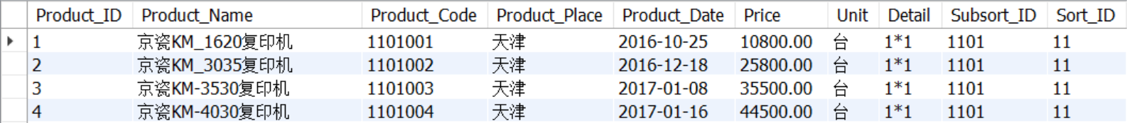
5.2 简单查询
1
简单查询
查询所有字段是指查询表中所有字段的数据，MySQL中有两种方式可以查询表中所有字段。
示例1：查询product表所有字段信息。
方法1：指定所有字段
SELECT Product_ID, Product_Name, Product_Code, Product_Place, Product_Date, Price, Unit, Detail, Subsort_ID, Sort_ID FROM Product;
方法2：使用星号(“*”)通配符查询数据
SELECT * FROM Product;
……因篇幅有限，此处省略了其余的查询结果

Slide 9
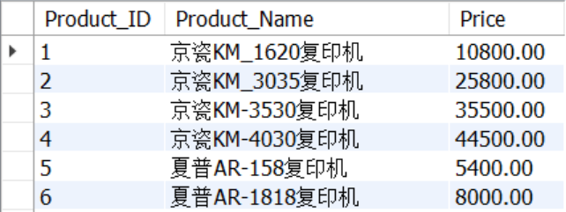
5.2 简单查询
1
简单查询
查询指定字段是指在SELECT语句的字段列表中指定要查询的字段，这种方式只针对部分字段进行查询。
示例2：查询product表中Product_ID, Product_Name, Price字段信息。
SELECT Product_ID, Product_Name, Price FROM Product;
……因篇幅有限，此处省略了其余的查询结果

Slide 10
知识架构
5.3 条件查询
1
带关系运算符的查询
2
带DISTINCT关键字的查询
3
带LIKE关键字的查询
4
带AND和OR关键字的多条件查询

Slide 11
5.3 条件查询
数据库中包含大量的数据，当我们需要根据需求获取指定的数据，或者对查询的数据重新进行排列组合时，就要在SELECT语句中指定查询条件对查询结果进行过滤。
SELECT语句中最常见的是使用WHERE子句指定查询条件，带有WHERE子句的查询有多种形式。
SELECT 字段名1,字段名2,……
FROM 表名
WHERE 条件表达式
条件表达式中包含比较运算符。

Slide 12
5.3 条件查询
1
带比较运算符的查询
运算符 | 示例
= | 用于相等比较
<=> | 可以进行NULL值比较的相等运算符
> | 表示大于比较
< | 表示小于比较
>= | 表示大于等于比较
<= | 表示小于等于比较
<>、!= | 表示不等于比较

Slide 13
5.3 条件查询
1
带比较运算符的查询
运算符 | 示例
BETWEEN…AND… | 比较一个数据是否在指定的闭区间范围内，若在则返回1，若不在 则返回0
NOT BETWEEN…AND… | 比较一个数据是否不在指定的闭区间范围内，若不在则返回1，若 在则返回0
IS | 比较一个数据是否是TRUE、FALSE或UNKNOWN，若是则返回1， 否则返回0
IS NOT | 比较一个数据是否不是TRUE、 FALSE或UNKNOWN，若不是则返 回1，否则返回0
IS NULL | 比较一个数据是否是NULL，若是则返回1，否则返回0
IS NOT NULL | 比较一个数据是否不是NULL，若不是则返回1，否则返回0
LIKE '匹配模式' | 获取匹配到的数据
NOT LIKE '匹配模式' | 获取匹配不到的数据

Slide 14
5.3 条件查询
1
带比较运算符的查询
示例3：查询product表中Product_Place为“天津”的产品信息。
示例4：查询Product表中Price 大于等于1000的商品代码和名称。
如果示例4要求查询商品价格大于等于1000，并小于等于5000的商品代码和名称，如何设置条件？

Slide 15
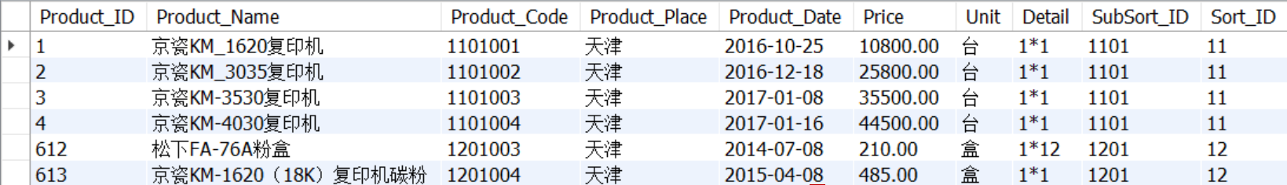
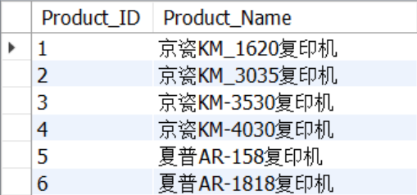
5.3 条件查询
1
带比较运算符的查询
示例3：查询product表中Product_Place为“天津”的产品信息。
SELECT * FROM product WHERE Product_Place='天津';
……因篇幅有限，此处省略了其余的查询结果
示例4：查询Product表中Price 大于等于1000的商品代码和名称。
SELECT Product_ID, Product_Name FROM product
WHERE Price >= 1000;
……因篇幅有限，此处省略了其余的查询结果
如果示例4要求查询商品价格大于等于1000，并小于等于5000的商品代码和名称，如何设置条件？

Slide 16
5.3 条件查询
1
带比较运算符的查询
示例3：查询product表中Product_Place为“天津”的产品信息。
SELECT * FROM product WHERE Product_Place='天津';
……因篇幅有限，此处省略了其余的查询结果
示例4：查询Product表中Price 大于等于1000的商品代码和名称。
SELECT Product_ID, Product_Name FROM product
WHERE Price >= 1000;
……因篇幅有限，此处省略了其余的查询结果
如果示例4要求查询商品价格大于等于1000，并小于等于5000的商品代码和名称，如何设置条件？

Slide 17
5.3 条件查询
2
带BETWEEN AND关键字的查询
判断某个字段的值是否在指定的范围之内（含边界）
SELECT *|{字段名1,字段名2,……}
FROM 表名 WHERE 字段名 [NOT] BETWEEN 值1 AND 值2
NOT BETWEEN…AND…表示不在指定范围内，与BETWEEN…AND使用方式相同。
示例5：查询prodct表中Price值在200和500（含）之间的商品信息。
如果示例5要求查询product表中Price值不在200和500之间的商品信息，如何设置条件？

Slide 18
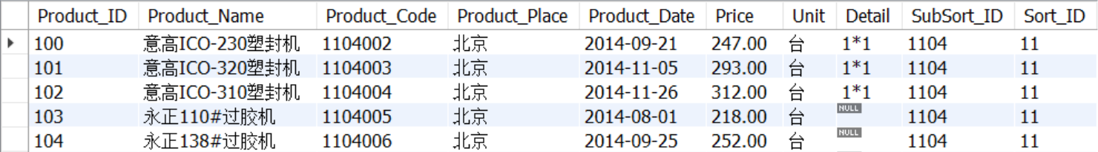
5.3 条件查询
2
带BETWEEN AND关键字的查询
示例5：查询prodct表中Price值在200和500之间的商品信息。
SELECT * FROM product WHERE Price BETWEEN 200 AND 500;
……因篇幅有限，此处省略了其余的查询结果
注意：BETWEEN…AND包含边界值。
如果示例5要求查询product表中Price值不在200和500之间的商品信息，如何设置条件？

Slide 19
5.3 条件查询
3
带IN关键字的查询
SELECT *|字段名1,字段名2,……
FROM 表名
WHERE 字段名 [NOT] IN (元素1,元素2,……)
示例6：查找product表中产地为天津，北京和日本的商品的全部信息。

Slide 20
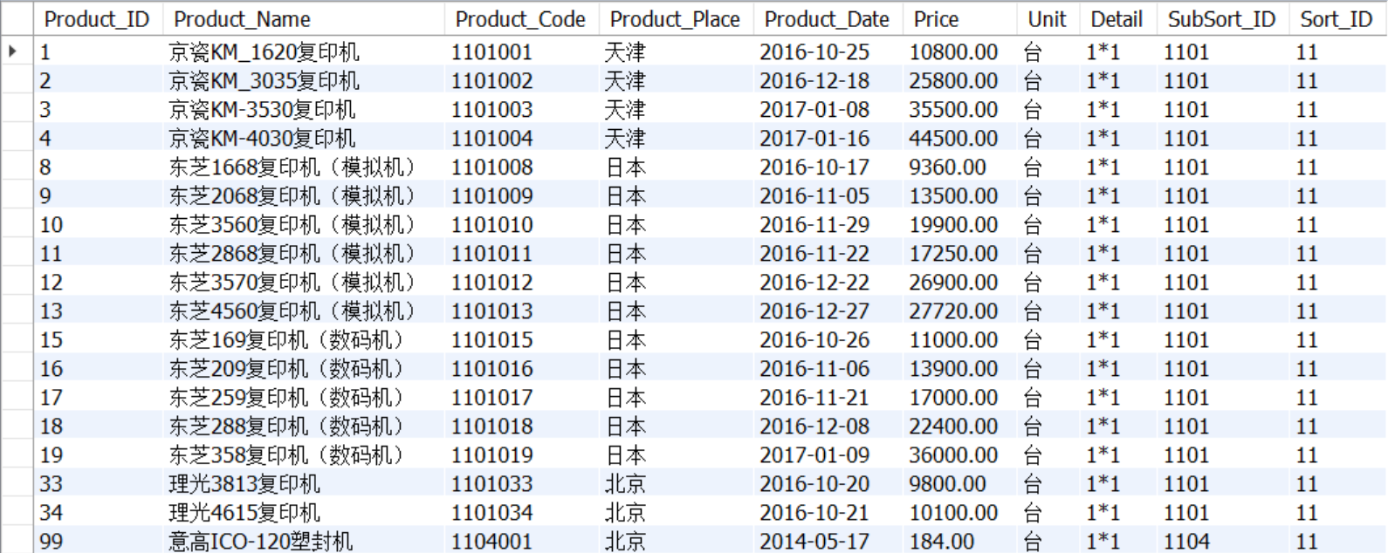
5.3 条件查询
3
带IN关键字的查询
示例6：查找product表中产地为天津，北京和日本的商品的全部信息。
SELECT * FROM product WHERE Product_Place IN ('天津','北京', '日本');
……因篇幅有限，此处省略了其余的查询结果
如果示例6要求查询商品产地不是“天津、北京、日本”的商品全部信息，如何设置条件？

Slide 21
5.3 条件查询
4
空值查询
判断某些列是否有NULL值
SELECT *|字段名1,字段名2,……
FROM 表名
WHERE 字段名IS [NOT] NULL
IS NULL或IS NOT NULL用于在条件表达式中判断字段是否为NULL。
示例7：查询product表中Product_Place为空值的商品名称和价格。
如果示例7要求查询product表中Product_Place不为空值的记录，如何设置条件？

Slide 22
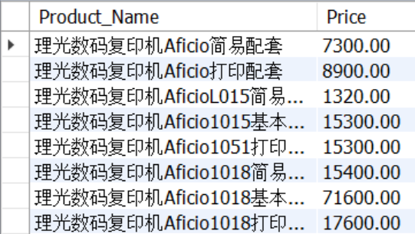
5.3 条件查询
4
空值查询
示例7：查询product表中Product_Place为空值的商品名称和价格。
SELECT Product_Name, Price FROM product
WHERE Product_Place IS NULL;
……因篇幅有限，此处省略了其余的查询结果
如果示例7要求查询product表中Product_Place不为空值的记录，如何设置条件？

Slide 23
5.3 条件查询
5
DISTINCT关键字查询
实际应用中，出于对数据的分析需求，有时需要去除查询记录中重复的数据。
例如，查看商品表中共有几种分类，此时可以使用SELECT语句的选项。
SELECT DISTINCT 字段名 FROM 表名;
示例8：查询product表中Product_Place字段的值，查询记录不能重复。

Slide 24
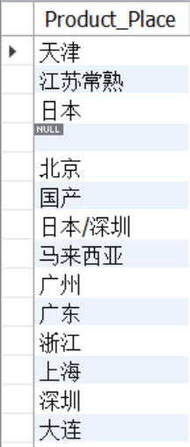
5.3 条件查询
5
DISTINCT关键字查询
示例8：查询product表中Product_Place字段的值，查询记录不能重复。
SELECT DISTINCT Product_Place FROM product;
……因篇幅有限，此处省略了其余的查询结果

Slide 25
5.3 条件查询
6
带LIKE关键字的查询
判断两个字符串是否相匹配。
SELECT *|{字段名1,字段名2,……}
FROM 表名
WHERE 字段名 [NOT] LIKE '匹配字符串';
LIKE语法格式中的“匹配字符串”指定用来匹配的字符串，其值可以是一个普通字符串，也可以是包含百分号(%)和下划线(_)的通配字符串。
%和_统称为通配符，它们在通配字符串中有特殊含义，%匹配任意长度的字符串(含空格), _匹配单个字符。
LIKE运算符它的作用就是模糊匹配，NOT LIKE的使用方式与之相同，用于获取匹配不到的数据。

Slide 26
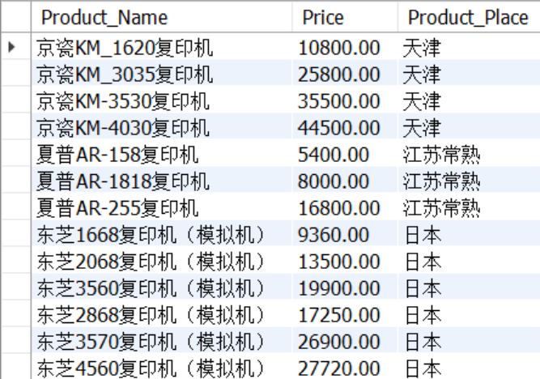
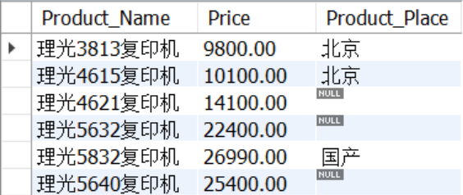
5.3 条件查询
6
带LIKE关键字的查询
示例10：查找product表中商品名称含有复印机的商品名称，价格和产地。
使用通配符%匹配
使用通配符_匹配
比较上面2条语句的执行结果
（注“复印机”前有6个“_”）

Slide 27
5.3 条件查询
6
带LIKE关键字的查询
示例10：查找product表中商品名称含有复印机的商品名称，价格和产地。
%可以匹配任意长度的字符串，包括空字符串。
SELECT Product_Name, Price, Product_Place
FROM product
WHERE Product_Name Like '%复印机%';
下划线通配符只匹配单个字符。
SELECT Product_Name, Price, Product_Place
FROM product
WHERE Product_Name Like '______复印机';
……因篇幅有限，此处省略了其余的查询结果
比较上面2条语句的执行结果（注“复印机”前有6个“_”）

Slide 28
5.3 条件查询
7
使用百分号和下划线通配符进行查询操作
百分号和下划线是通配符，它们在通配字符串中有特殊含义，因此，如果要匹配字符串中的百分号和下划线，就需要在通配字符串中使用右斜线(“\”)对百分号和下划线进行转义，例如，“\%”匹配百分号字面值，“\_”匹配下划线字面值。
示例11：找出product表商品名称含有“_”的记录。
SELECT * FROM product WHERE Product_Name Like '%\_%';

Slide 29
5.3 条件查询
8
带AND关键字的多条件查询
连接两个或者多个查询条件
SELECT *|{字段名1,字段名2,……}
FROM 表名
WHERE 条件表达式1 […… AND 条件表达式n];
示例12：找出产地在天津的，商品名称末尾是复印机的记录。

Slide 30
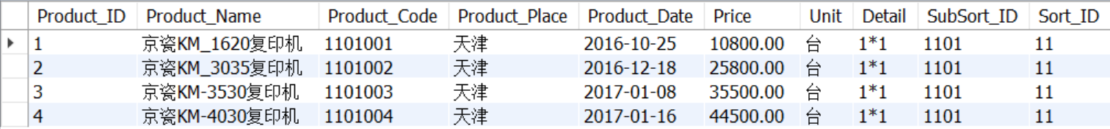
5.3 条件查询
8
带AND关键字的多条件查询
示例12：找出产地在天津的，商品名称末尾是复印机的记录。
SELECT * FROM product
WHERE Product_Name Like '%复印机' AND Product_Place ='天津';

Slide 31
5.3 条件查询
9
带OR关键字的多条件查询
记录满足任意一个条件即被查出
SELECT *|{字段名1,字段名2,……}
FROM 表名
WHERE 条件表达式1 OR […… OR 条件表达式n];
示例13：找出product中商品名称末尾是复印机和过胶机的商品记录。

Slide 32
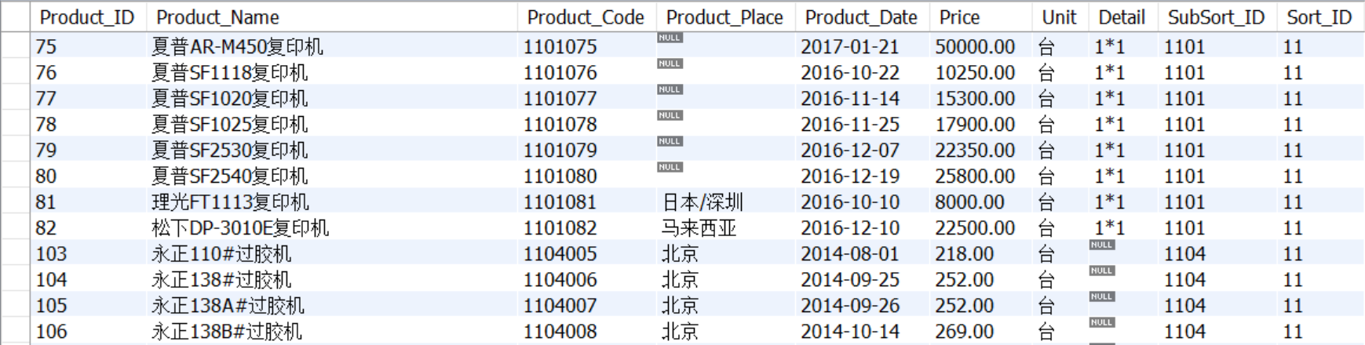
5.3 条件查询
9
带OR关键字的多条件查询
示例13：找出product中商品名称末尾是复印机和过胶机的商品记录。
SELECT * FROM product
WHERE Product_Name Like '%复印机' OR Product_Name Like '%过胶机' ;
……因篇幅有限，此处截取了查询结果的中间部分

Slide 33
5.3 条件查询
10
OR和AND关键字一起使用的情况
AND的优先级高于OR，因此当两者在一起使用时，应该先运算AND两边的条件表达式，再运算OR两边的条件表达式。
示例14：找出产地为北京，商品名称末尾是复印机和过胶机的商品记录。

Slide 34
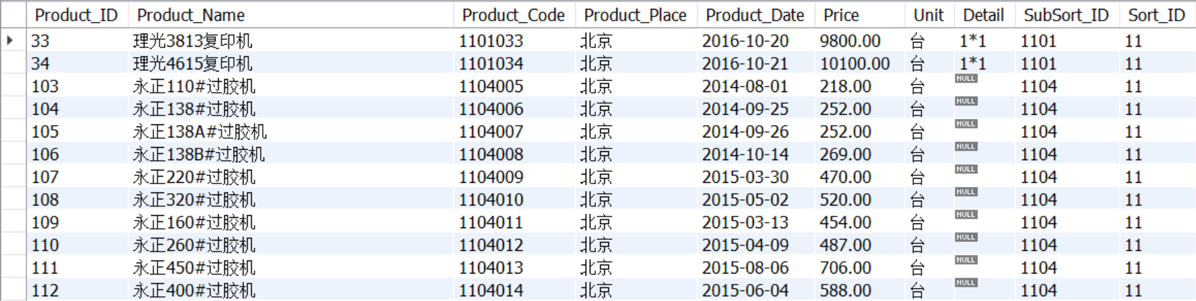
5.3 条件查询
10
OR和AND关键字一起使用的情况
AND的优先级高于OR，因此当两者在一起使用时，应该先运算AND两边的条件表达式，再运算OR两边的条件表达式。
示例14：找出产地为北京，商品名称末尾是复印机和过胶机的商品记录。
SELECT * FROM product WHERE
Product_Name like '%复印机' AND Product_Place='北京' #条件1
OR
Product_Name like '%过胶机' AND Product_Place='北京'; #条件2

Slide 35
5.3 条件查询
课
堂
练
习
通过Workbench将purchase.sql文件导入，新建数据库名为unit5_db。基于unit5_db数据库，根据product表中的数据完成以下练习：
课堂示例1-14。
找出2016和2017生产的商品记录，显示Product_ID, Product_Name, Price, Product_Date字段信息。
找出商品名称中含有“理光”和“墨粉”的商品所有记录信息。（思考：如果查询条件是“理光”或“墨粉”，该如何设置where条件。 ）
找出产地不为空的计算器商品所有记录信息。
找出生产电话机的各个产地，要求产地不重复。
找出价格在1000元以下的书柜和价格在1000元到2000元之间（不包含边界）的保险柜商品记录。

Slide 36
知识架构
5.4 排序与限量
1
排序
2
限量

Slide 37
5.4 排序与限量
1
排序
在项目开发时，为了使查询的数据结果满足用户的要求，通常会对查询出的数据进行上升或下降的排序。
MySQL提供了两种排序的方式，分别为单字段排序和多字段排序。

Slide 38
5.4 排序与限量
1
排序
单字段排序：指的是查询时仅按照一个指定字段进行升序或降序排序。
SELECT *|{字段列表} FROM 数据表名
ORDER BY 字段名 [ASC | DESC];
ASC表示升序，DESC表示降序。
ORDER BY默认值为ASC。
示例15：找出理光公司生产的墨粉的商品记录， 按零售价降序排列。

Slide 39
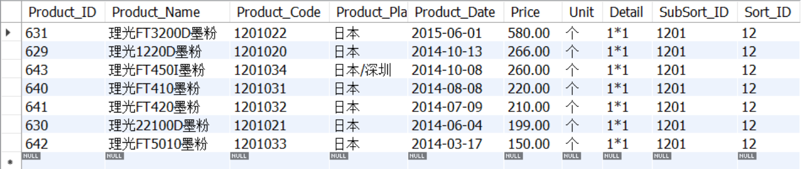
5.4 排序与限量
1
排序
示例15：找出理光公司生产的墨粉的商品记录， 按零售价降序排列。
SELECT * FROM product
WHERE Product_Name LIKE '%理光%墨粉%'
ORDER BY Price DESC;

Slide 40
5.4 排序与限量
1
排序
多字段排序：指的是查询时按照指定的多个字段进行升序或降序排序。
SELECT *|{字段列表} FROM 数据表名
ORDER BY 字段名1 [ASC | DESC] [, 字段名2 [ASC | DESC]]…;
多字段排序首先按照字段名1进行排序，当字段1的值相同时，再按照字段2进行排序，依次类推。
示例16：找出商品名称中含有“理光”和“墨粉”的商品记录， 按零售价降序排列，产品编号升序排列。（理光公司的墨粉产品）。

Slide 41
5.4 排序与限量
1
排序
示例16：找出商品名称中含有“理光”和“墨粉”的商品记录， 按零售价降序排列，产品编号升序排列。（理光公司的墨粉产品）。
SELECT * FROM product
WHERE Product_Name LIKE '%理光%墨粉%'
ORDER BY Price DESC, Product_ID;

Slide 42
5.4 排序与限量
1
排序
在按照指定字段进行升序排列时，如果某条记录的字段值为NULL，则系统会将NULL看作是最小的值，从而将其显示在查询结果中的第一条记录的位置。
！

Slide 43
5.4 排序与限量
多
学
一
招
字段按中文排序
数据表的字符集是utf8，当排序的字段为中文时，默认不会按照中文拼音的顺序排序。
在不改变数据表结构的情况下，可以使用“CONVERT(字段名 USING gbk)”函数强制让指定的字段按中文排序。
示例17：找出商品名称中含有 “墨粉”的商品记录， 并按商品名称降序排列。

Slide 44
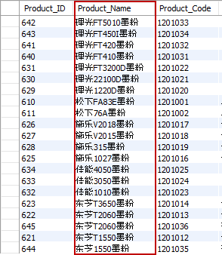
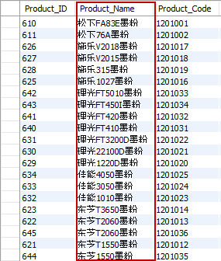
5.4 排序与限量
多
学
一
招
字段按中文排序
示例17：找出商品名称中含有 “墨粉”的商品记录， 并按商品名称降序排列。
SELECT * FROM product
WHERE Product_Name LIKE '%墨粉%'
ORDER BY Product_Name DESC;
SELECT * FROM product
WHERE Product_Name LIKE '%墨粉%'
ORDER BY CONVERT(Product_Name USING gbk) DESC;
……因篇幅有限，此处省略了其余的查询结果

Slide 45
5.4 排序与限量
2
限量
对于一次性查询出的大量记录，不仅不便于阅读查看，还会浪费系统效率。
MySQL中提供了一个关键字LIMIT，可以限定记录的数量，也可以指定查询从哪一条记录开始（通常用于分页）。

Slide 46
5.4 排序与限量
2
限量
SELECT [select 选项] 字段列表 FROM 数据表名
[WHERE 条件表达式] [ORDER BY 字段 ASC|DESC]
LIMIT [OFFSET,] 记录数;
记录数：表示限定获取的最大记录数量。仅含此参数时，表示从第1条记录开始获取。
OFFSET：表示偏移量，用于设置从哪条记录开始，默认第1条记录的偏移量值为0，第2条记录的偏移量值为1，依次类推。
示例18：找出Product表中价格最贵的10种产品，显示产品编号、产品名称和价格。

Slide 47
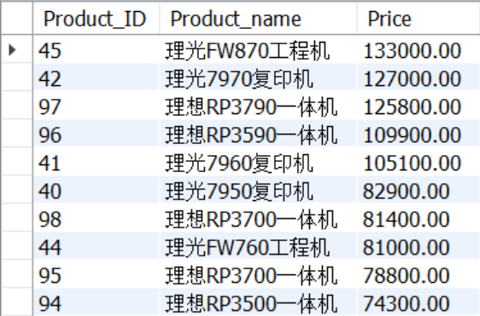
5.4 排序与限量
2
限量
示例18：找出Product表中价格最贵的10种产品，显示产品编号、产品名称和价格。
SELECT Product_ID,Product_name,Price FROM Product
ORDER BY price DESC LIMIT 10;
如何找出Product表中价格前5-10的产品，显示产品编号、产品名称和价格？

Slide 48
5.4 排序与限量
课
堂
练
习
通过Workbench将purchase.sql文件导入，新建数据库名为unit5_db。基于unit5_db数据库，根据product表中的数据完成以下练习：
课堂示例15-18。
查找Product_ID, Product_Name,Product_Date和SubSort_ID，显示第11条到第20条记录。
查找价格最高的产品信息。

Slide 49
提交作业
完成课堂示例，将相关的SQL语句保存为unit5_sleg.sql提交。
完成课堂练习，将相关的SQL语句保存为unit5_lxeg.sql提交。

Slide 50
下讲内容
单表操作二

